Slide 1
MEPS
Modélisation et Evaluation de Performances des Systèmes

Slide 2
Sommaire
1. Introduction
2. Rappels de Probabilité
3. Quelques éléments sur les Processus Stochastiques
4. Les chaines de Markov
Chaines de Markov à temps discret
Chaines de Markov à temps continu
5. Les files d’attente – Réseaux de files d’attente
6. Introduction aux Réseaux de Petri
7. Introduction aux Réseaux de Petri Stochastiques

Slide 3
I. Introduction
I.1 Les systèmes
- Un système est un ensemble d’entités ( les choses intéressantes) qui agissent entre elles, pour un objectif donné. Il est généralement dynamique; son état varie avec le temps.
- L’état d’un système est un ensemble de variables nécessaires à sa description à un instant donné.
Exemple: Considérons un système informatique du point de vue de la congestion. Les variables seraient les arrivées des informations ( requêtes,…), les temps de traitement de ces informations, la discipline de service ou d’ordonnancement des tâches ( FIFO, LIFO,…)

Slide 4
Un système peut être discret ou continu :
. Un système discret est un système pour lequel les variables d’état changent de valeurs à des temps discrets; l’espace des états possibles est discret ( fini ou dénombrable)
. Un système continu est celui où les variables varient continument dans le temps ; l’espace des états est non dénombrable, par exemple dans l’ensemble des nombres réels, (exemple: processus chimique).

Slide 5
I.2 Les modèles
- Un modèle est une représentation du système dans le but d’étudier le phénomène réel.
- C’est en général une simplification de cette représentation qui ne tient compte que des aspects essentiels du fonctionnement du système, et négligeant les facteurs les moins influents.

Slide 6
Le modèle est souvent représenté par un automate décrit par un système d’équations:
Y=Φ (X)
. X: variable (vecteur) représentant les paramètres d’entrée (inputs), contrôlable ou non
. Y,: output ou sortie, représente les caractéristiques du système (mesures ou métriques de ses performances)
. Φ application plus ou moins sympatique, servant de modèle et décrit les relations logiques et ou mathématiques entre X et Y.
Exemple: Pour le système informatique, les mesures de performance Y peuvent être:
. Le temps de réponse (traitement des tâches par le processeur)
. Le débit du processeur
. la sûreté de fonctionnement (fiabilité, sécurité ou disponibilité)
. le taux de probabilité de perte, ….

Slide 7
Il existe plusieurs types de modèles:
- Modèle Analytique: le comportement du système réel est décrit à l’aide de relations mathématiques, logiques ou symboliques entre les entités( objets d’intérêt)
- Modèle Descriptif: le système est complexe à modéliser analytiquement, on y détaille les différents événements et actions
- Modèle Statique ( indépendant du temps) ou Dynamique (il décrit l’évolution du système dans le temps)
- Modèle Déterministe ( il dépend de facteurs connus) ou Stochastique (il dépend de facteurs aléatoires)
- Modèle Discret ou Continu
- Modèle Hybride combinant plusieurs types (dynamique, stochastique,…)

Slide 8
I.3 Evaluation des performances
L’évaluation des performances se fait en deux étapes, l’étape de modélisation et une étape d’analyse des performances. En gros on définit le modèle adéquat, puis on fait une analyse pour calculer les paramètres (indices) de performance; on analyse alors les résultats, et on recommence si les résultats obtenus ne sont pas satisfaisants.
Système
Analyse des résultats
Modèle
Mesure des performances

Slide 9
0n distingue deux types d’analyse:
- Analyse qualitative: Elle permet la vérification d’une manière précise des propriétés comportementales et structurelles du système réel tel que le non blocage, la vivacité, …(Réseaux de Pétri)
- Analyse quantitative: Elle s’intéresse au calcul des indices de performances; Pour cela on distingue deux familles de méthodes d’analyse quantitative, par simulation et par méthode anlalytique (processus stochastiques, files d’attente,…, calcul numérique)
La simulation consiste à reproduire l’évolution du model pas à pas en étudiant une réalisation
particulière de celui-ci ; ainsi elle conduit à réaliser des expériences sur le model.
Les langages de simulation : on peut utiliser les langages universels (C++, Java …) ou bien des
langages spécifique (GPSS, Simula, sinscript) et pour les systèmes de réseaux et télécommunications (Glomosim, NS …).

Slide 10
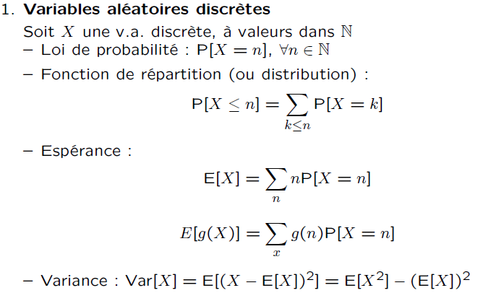
II. Rappels de probabilité (reprendre cours L2)

Slide 11
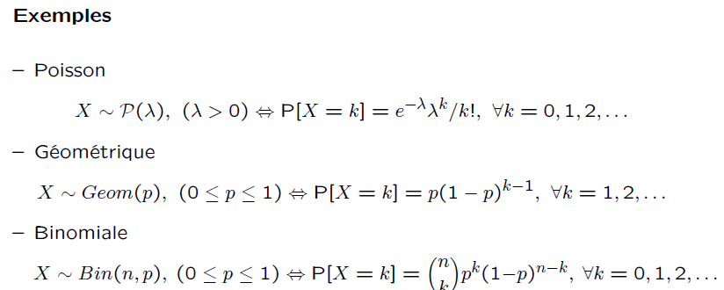

Slide 12
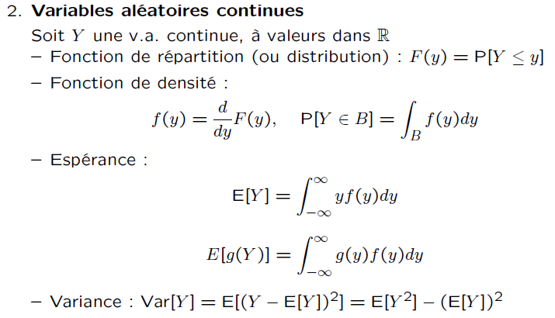

Slide 13
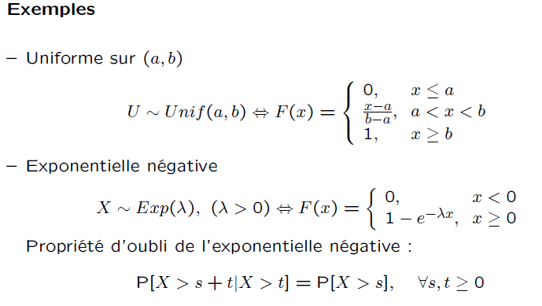

Slide 14
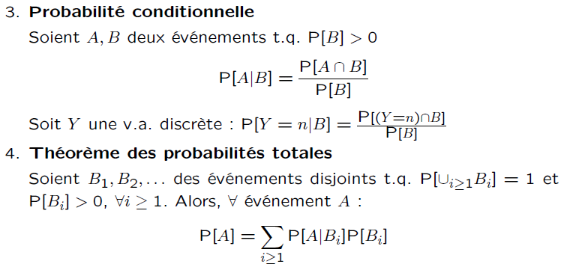

Slide 15
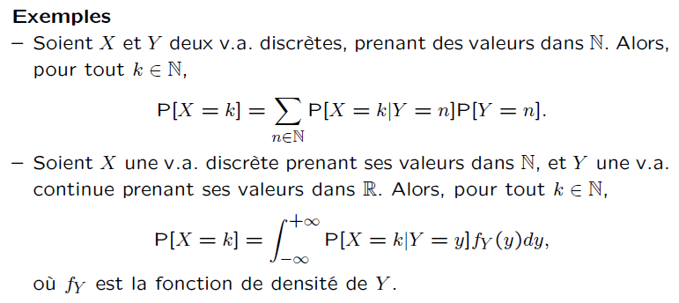

Slide 16
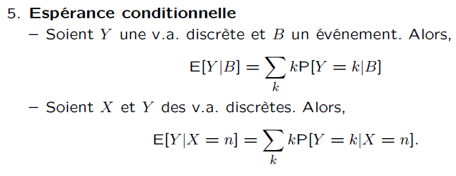

Slide 17
III. Processus Stochastiques: Quelques notions
Définition1:
Un processus stochastique (p.s) est une famille de v.a indicées par les éléments d’un ensemble T.
On note: {X(t)}t∈T
Exemples:
1) Un joueur joue à « Pile ou Face ». Il gagne un dinar s’il obtient Face et perd un dinar s’il tire Pile. Soit X(n) la v.a: ‘facture du joueur au nième tirage‘. {X(n)}n ∈N est un p.s
2) Soit X(t) la v.a : « Nombre de personnes en attente devant un guichet de poste à l’instant t ». {X(t)}t∈R+ est un p.s
3) Soit X(n) la v.a : « le stock d’essence dans une pompe le jour n à 9h ». {X(n)}n ∈N est un p.s
4) Soit X(t) la v.a: « le niveau d’eau du Hamiz à l’instant t’» . {X(t)}t∈R+ est un p.s

Slide 18
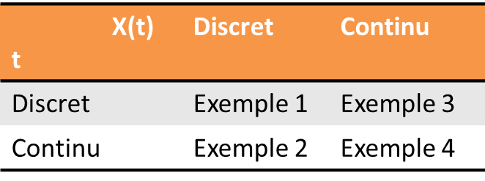
Les p.s peuvent être classés en 4 catégories:

Slide 19
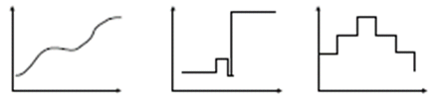
III. Processus Stochastiques: Quelques notions
Définition 2: Un processus stochastique {X(t)} t∈T est une fonction du temps dont la valeur à chaque instant dépend de l'issue d'une expérience aléatoire.
Un processus stochastique est donc une famille de variables aléatoires (non indépendantes)
Le temps T, peut être discret ou continu
L'ensemble E des valeurs que peut prendre X(t) est appelé espace d'états et peut être discret ou continu
La trajectoire d’un processus est décrit par le couple (E,T)

Slide 20
Processus «sans mémoire» ou «markovien»
L’évolution future du processus ne dépend pas du passé, mais uniquement du présent; c’est la propriété de Markov, qui s’écrit :
V t₁ ‹ t₂ ‹.. ‹ t_{n} ‹ t_{n+1} ‹ ... , V n :
P{ X(t_{n+1}) ≤ x_{n+1} / X(t₀) = x₀ ,.., X(t_{n}) = x_{n}} = P{ X(t_{n+1}) ≤ x_{n+1} / X(t_{n}) = x_{n} }
On distingue les processus de Markov à temps continu (t є R) ou à temps discret(t=0,1,…).
Si le temps est discret, on parle alors de Chaîne de Markov.
Exemple: Les processus de Poisson, Gaussiens, à accroissements indépendants sont des processus markoviens.

Slide 21
Un processus stochastique {X(t)}_{t∈T} est à accroissements indépendants si les variables aléatoires :
U₁=X_{t2} -X_{t1} , U₂ =X_{t3} -X_{t2} , …
sont indépendantes, pour tout t₁ ‹t₂ ‹t₃ …

Slide 22
- Le processus de Poisson à valeurs dans N={0,1,2,…} de paramètre α, est un processus à accroissements indépendants tel que :
1. P{X₀ =0} =1
2. Les accroissements (X_{t} - X_{s}) , 0 ≤ s ≤ t, suivent une loi de Poisson de paramètre α(t-s) ;
On a: P(X_{t} - X_{s} = k) = e^{-α(t-s)} (α(t-s))^{k} / k! ; k=0,1,2,…
Exemple: - le nombre de pannes d’un système informatique durant (0,t),
- le nombre de visites d’un site web, ….
Remarque: α est le nombre moyen d’évents (pannes, appels ) dans (0,t);
c’est également l’inverse du temps (moyen) qui sépare les occurrences de deux évents successifs (E(T))= 1/α )

Slide 23
Un processus Gaussien est un processus à accroissements indépendants , dont les accroissements :
(X_{t} - X_{s}) , 0 ≤ s ≤ t,
suivent une loi normale

Slide 24
IV. Les chaines de Markov

Slide 25
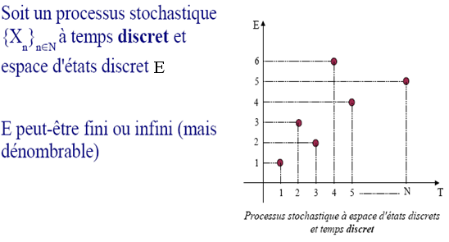
IV.1 Les chaînes de Markov à temps discret (CMTD)

Slide 26
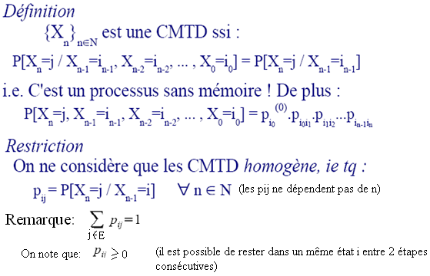

Slide 27
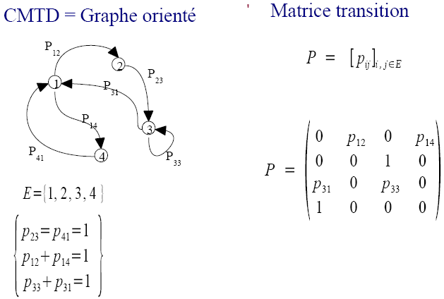
Représentation

Slide 28
Distribution de l’état initial:
L’état initial d’un système est défini par le vecteur π⁽⁰⁾ = (π₀⁽⁰⁾, π₁⁽⁰⁾ ,…) où :
où : π_{i}⁽⁰⁾ = P{X₀ =i} = la probabilité que la chaîne se trouve à l’Instant initial à l’état i.
Remarque : (le système est initialement dans l’état j ) ↔ (π_{j}⁽⁰⁾ =1 et π_{i}⁽⁰⁾ =0 pour tout i≠j)
Exemple : On considère un processeur .
X_{n}= 0 si le processeur est en bon état le jour n
et X_{n}= 1 si le processeur est en panne le jour n
On a: E={0,1} et soit : P=
1/2 1/2
2/5 3/5
Ainsi: p01 = P[Xn=1|Xn-1=0] = 50%= : probabilitépour que le processeur tombe en panne le jour n sachant qu’il était la veille en bon état.
La distribution de l’état initial est : π⁽⁰⁾ = (π₀⁽⁰⁾, π₁⁽⁰⁾ )=(0,1) ou (1,0)

Slide 29
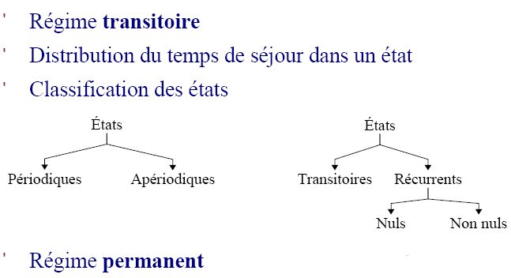
Analyse d’une CMTD

Slide 30
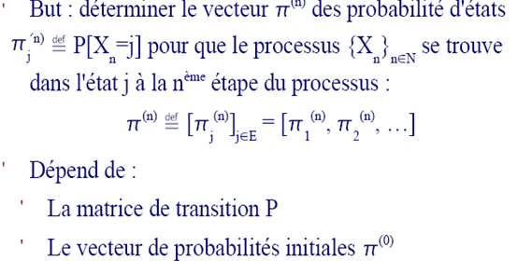
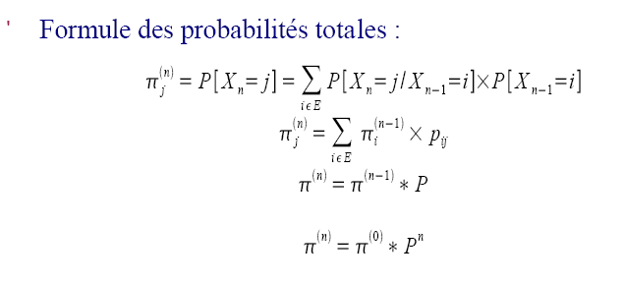
Régime transitoire d’une CMTD

Slide 31
Exemple (suite)
Scénario 1: Processeur en bon état à l’instant n=0
On a: π⁽⁰⁾ = (π₀⁽⁰⁾, π₁⁽⁰⁾ )=(1,0)
π⁽¹⁾ = π⁽⁰⁾ . P = (0.50 , 0.50) π⁽²⁾ = π⁽¹⁾ . P = (0.45 , 0.55)
Scénario 2: Processeur en panne à l’instant n=0
On a: π⁽⁰⁾ = (π₀⁽⁰⁾, π₁⁽⁰⁾ )=(0,1)
π⁽¹⁾ = π⁽⁰⁾ . P = (0.40 , 0.60) π⁽²⁾ = π⁽¹⁾ . P = (0.44 , 0.56)
Rq: L’évolution de la distribution des états π^{(n)} dépend de la distribution initiale π^{(0) ,} et les valeurs des probabilités tendent à se stabiliser.
n | 0 | 1 | 2 | 3 | 4 | 5
π₀^{(n)} | 1 | 0.5 | 0.45 | 0.445 | 0.4445 | 0.4445
π₁^{(n)} | 0 | 0.5 | 0.55 | 0.555 | 0.555 | 0.555
n | 0 | 1 | 2 | 3 | 4 | 5
π₀^{(n)} | 0 | 0.4 | 0.44 | 0.444 | 0.4444 | 0.44444
π₁^{(n)} | 1 | 0.6 | 0.56 | 0.556 | 0.5556 | 0.55556

Slide 32
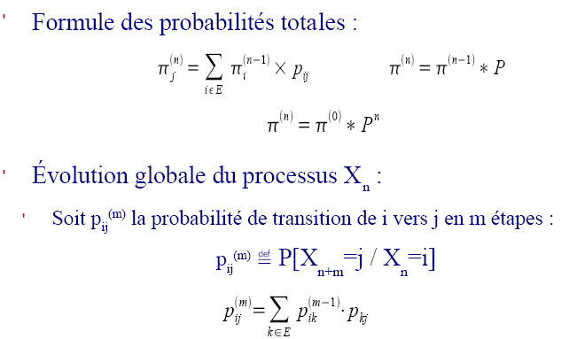

Slide 33
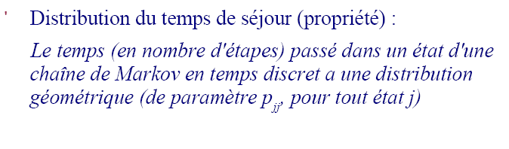
Temps de séjour

Slide 34
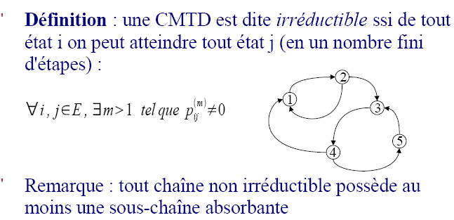
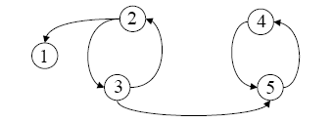
Classification d’une CMTD irréductible

Slide 35
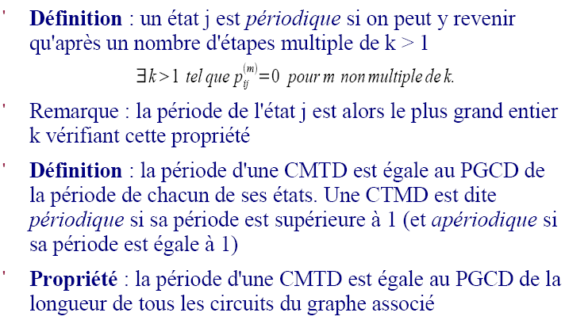
Classification des états d’une CMTD périodique

Slide 36
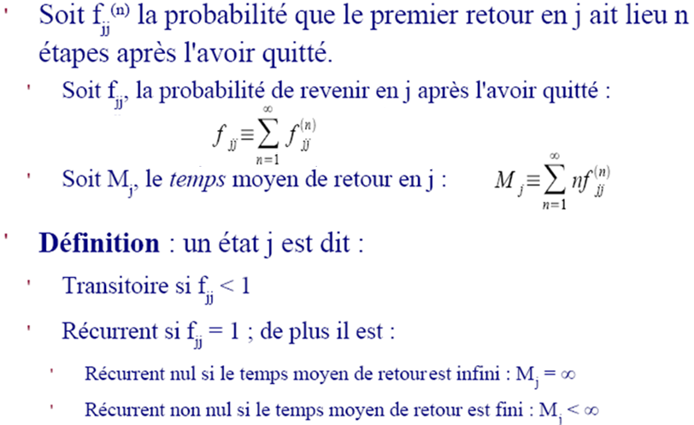
Classification des états d’une CMTD transitoire

Slide 37
Pour résumer…Il existe trois types d’états:
transitoires (on n’y revient pas toujours),
récurrents nuls (on y revient toujours, au bout d’un temps moyen infini),
récurents positifs (on y revient une infinité de fois, à intervalle de temps finis, en moyenne)

Slide 38
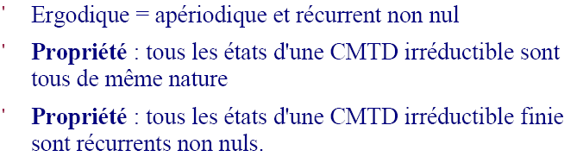

Slide 39
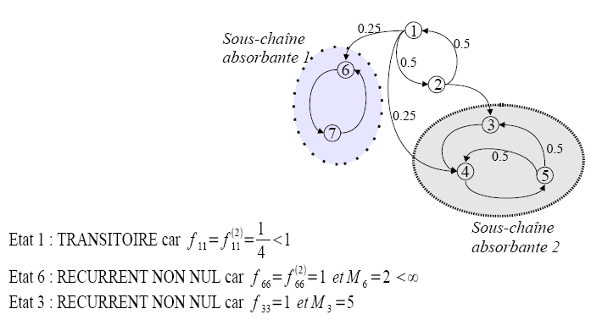
Classification d’une CMTD

Slide 40
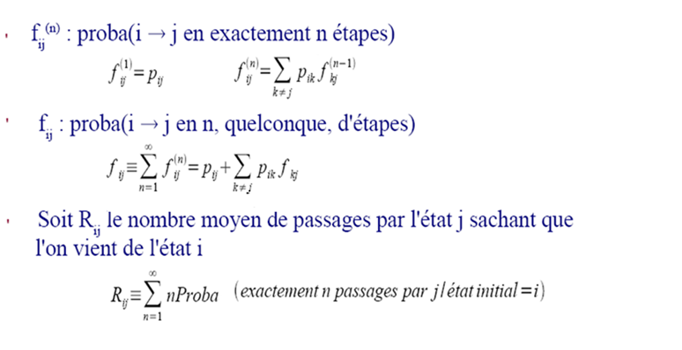
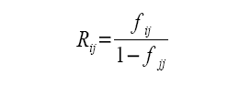
Autres paramètres de performance

Slide 41
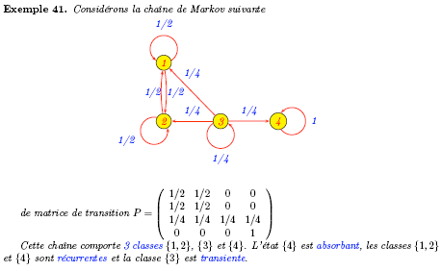

Slide 42
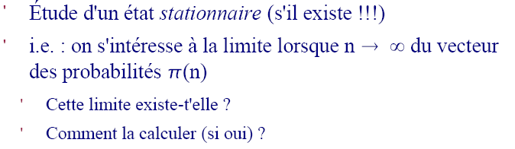
Régime permanent

Slide 43
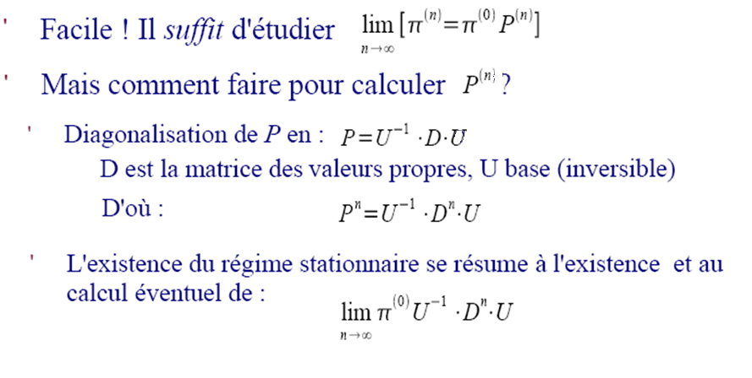
Comment analyser?

Slide 44
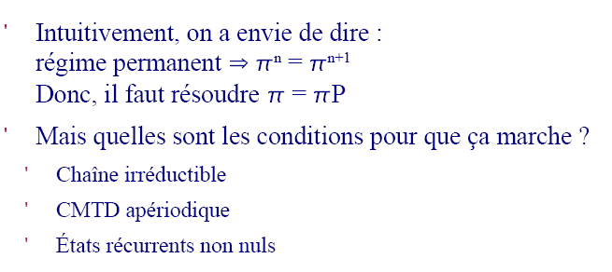

Slide 45
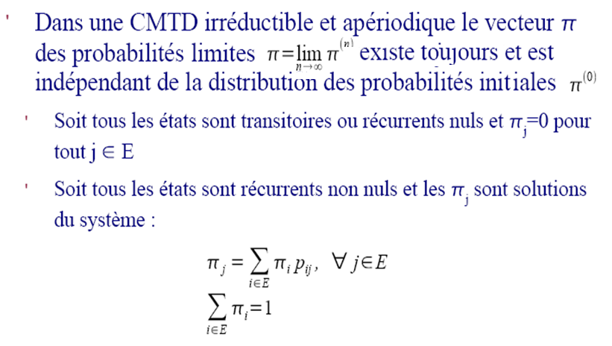
Régime permanent : propriétés

Slide 46
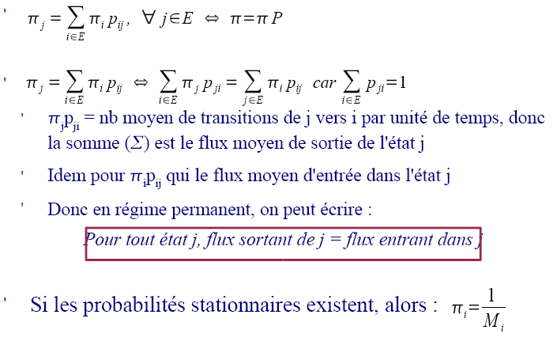
Quelques remarques:

Slide 47
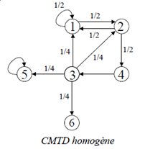
Exercice d’application :
On considère un système pouvant être dans un des 6 états {1, 2, …, 6] d’une CMTD représentée par le graphe :
Imaginons que le système est initialement dans l’état 2.
Quelle est la probabilité qu’il y soit à nouveau après 4 étapes ?
Combien de fois passera-t-il en moyenne par l’état 3 avant d’atteindre l’état 5 ou 6 ?
Quelle est la probabilité qu’il atteigne l’état 6 ?
Combien en moyenne changera-t-il d’états avant de revenir dans l’état 2 ?

Slide 48
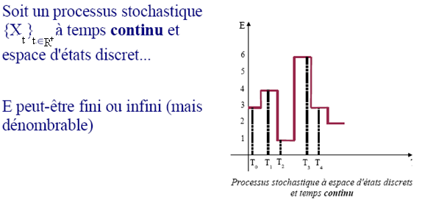
CHAINES DE MARKOV A TEMPS CONTINU ( CMTC )

Slide 49
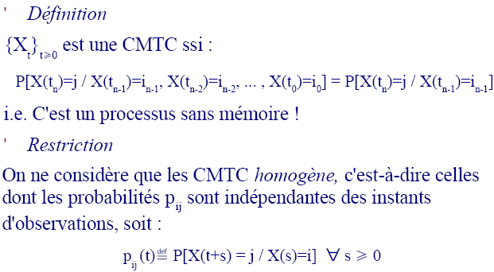
Le processus {X(t)}, tЄR₊ vérifie la propriété de Markov.

Slide 50
On décrit l’évolution d’une CMTC à l’aide des taux de transition instantanés
- Taux de transition de l’état i vers l’état j: µ_{ij} (t) = lim [P_{ii}(t, t+h) / h]
h→0
où: µ_{ij} (t).h + o(h) est la probabilité de passer de l’état i à l’état j
dans (t, t+h), et o(h) : infiniment petit: (o(h) / h) → 0 quand h → 0
- Si la CM est homogène: P_{ij} (t, t’) = P_{ij} (t’- t)
µ_{ij} (t) = µ_{ij} (les taux de transition sont indépendants du temps)
La classification des états s’effectue de manière similaire à celle d’une CMTD

Slide 51
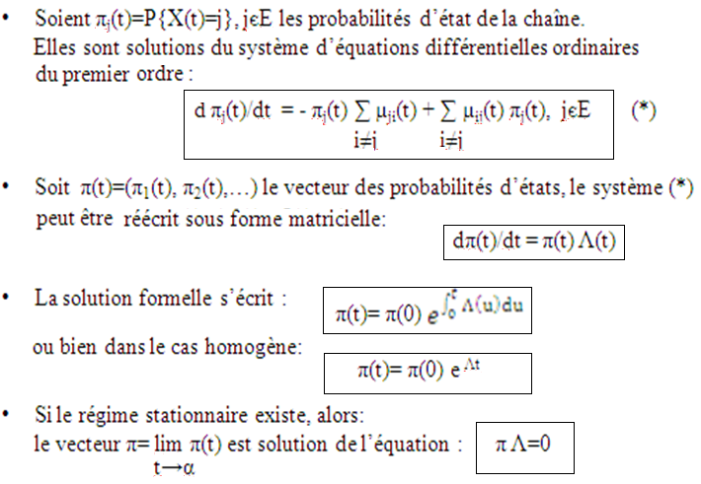

Slide 52
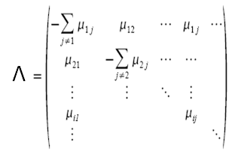
La matrice Λ est sous la forme:
Remarque:
Ne pas confondre la matrice Λ avec la matrice des probabilités de transition d’une chaîne discrète.
Λ n’est pas stochastique: la somme des éléments d’une ligne est nulle

Slide 53
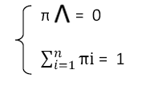
Propriété :
Une CMTC finie et irréductible est ergodique. Le vecteur des distributions stationnaires π existe alors et est unique; on peut l’obtenir en résolvant le système d’équations suivant :

Slide 54
Exemple :
Considérons un système (processeur) pouvant se trouver dans un des 2états possibles:
X(t) = 0 si le processeur est en bon état à l’instant t
X(t) = 1 si le processeur est en panne à l’instant t
On suppose que la durée de bon fonctionnement jusqu’à la défaillance est une v.a X qui suit une loi exp de paramètre λ; la durée de réparation est aussi une v.a Y de loi exp de paramètre μ.
Le graphe des taux de transitions ainsi que la matrice infinitésimale sont:

Slide 55
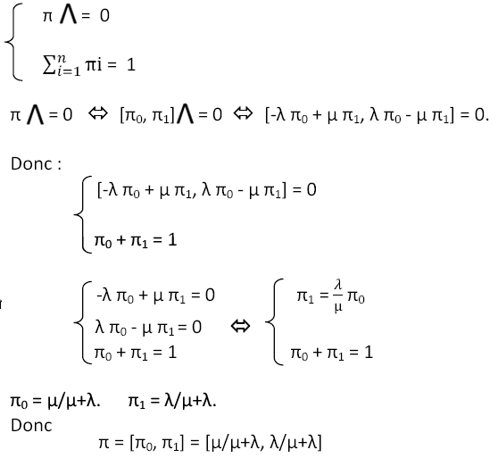
Cette CMTC est finie et irréductible, elle est donc ergodique.
Le vecteur de distributions stationnaires π est tq:

Slide 56
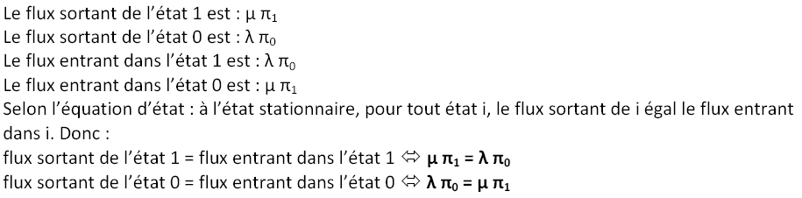
Equation d’états :
A l’état stationnaire, pour tout état i, le flux sortant de i est égal au flux entrant dans i.
Dans l’exemple précédent:

Slide 57
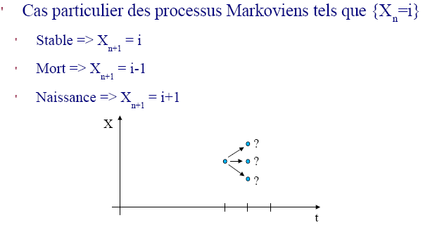
PROCESSUS DE NAISSANCE ET DE MORT

Slide 58
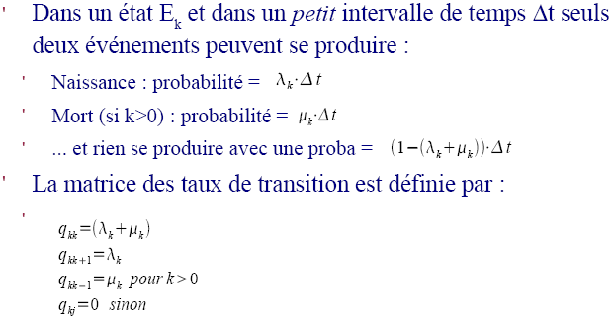
PROCESSUS DE NAISSANCE ET DE MORT ( TEMPS CONTINU )

Slide 59
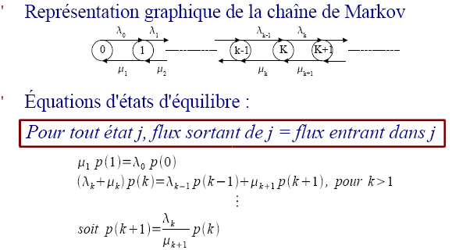

ETATS STATIONNAIRES D’UN PROCESSUS DE NAISSANCE ET DE MORT

Slide 60
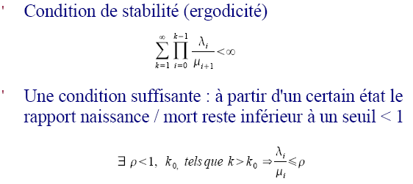
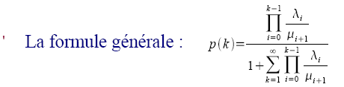

Slide 61
